Slide 1
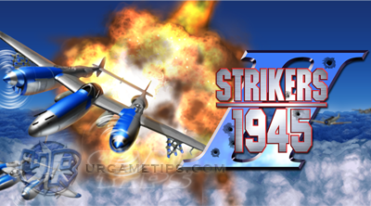
2D게임 프로그래밍 프로젝트
2012180024 오창주

Slide 2
목차
게임 컨셉
개발 범위
게임 흐름
개발 일정
자체 평가

Slide 3
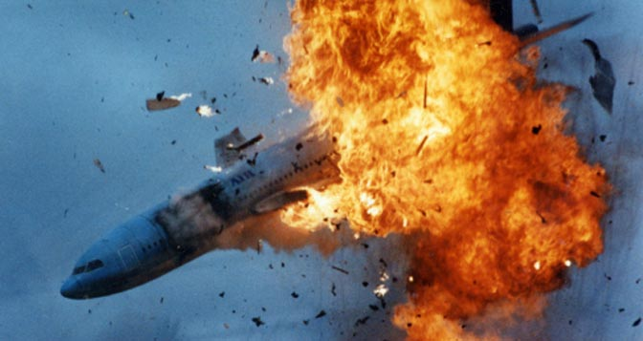
2D 비행 슈팅게임
게임 컨셉
Mission
적의 미사일을 피하고, 모든 적과 보스를 파괴하라.

Slide 4
개발 범위
맵 | 우주, 바다
조작법 | 좌우 이동, 미사일 발사 키, 아이템 사용 키
게임코어기능 | 미사일과 기체의 충돌 구현, 아이템 사용, 적기 미사일 패턴 구현, 보스 구현
모델링 | 플레이어 기체, 적군 기체, 미사일, 보스, 아이템 등등
게임 난이도 | 시간이 지날수록 난이도 증가
사운드 | 배경음악, 미사일 효과음, 적 기체 폭발음, 아이템 효과음, 보스등장 효과음
UI | 한 눈에 보기쉽게 구현

Slide 5
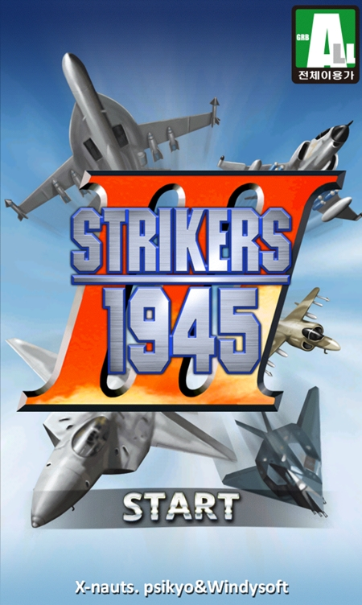
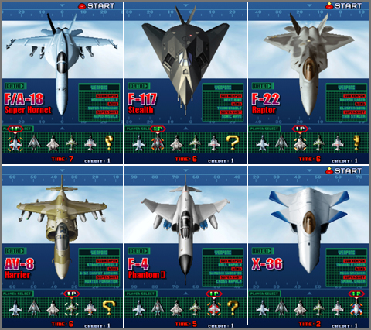
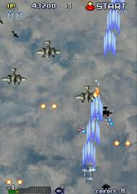
게임 흐름1
메인화면
-게임시작
-게임종료
기체 선택
-2개중 선택
-선택시 게임시작
게임 플레이
-좌우 방향키 이동
-스페이스바로 미사일 발사
-Ctrl키로 폭탄 발사

Slide 6
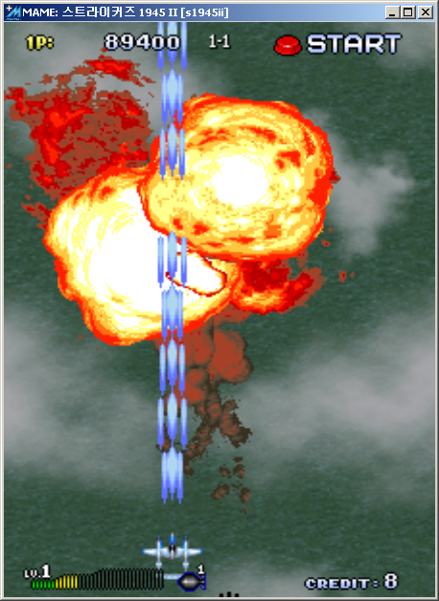
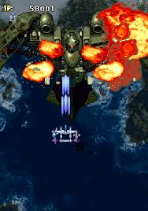
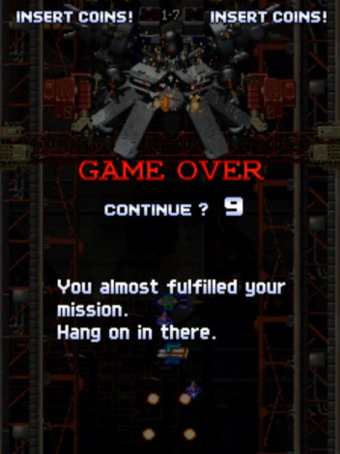
게임 흐름2
아이템 사용
-적 일반기체 모두 파괴
-아이템 새로 습득 가능
보스전
-스테이지 마지막에 보스등장
-보스를 처치하면 게임 승리
게임 오버
-적기에 격추되면 패배

Slide 7
개발 일정
1주차 | 게임 기획서 작성 및 리소스 수집
2주차 | 메인 화면 및 캐릭터 선택창 구현
3주차 | 게임 배경 및 게임 캐릭터 구현
4주차 | 캐릭터 조작 및 적 기체 구현
5주차 | 미사일 구현 및 충돌체크 구현
6주차 | 아이템 구현 및 폭탄 구현
7주차 | 보스전 및 보스 패턴 구현
8주차 | 사운드 구현 및 게임오버 화면 구현 및 밸런스 수정
9주차 | 최종 점검 및 버그 수정
10주차 | 패키징 및 발표

Slide 8
자체 평가
평가 항목 | 평가 (A:매우잘함, B:잘함, C:보통, D:못함, E:매우못함)
발표자료에 포함할 내용을 다 포함했는가? | B
게임컨셉이 잘 표현되었는가? | B
게임 핵심 메카닉의 제시가 잘 되었는가? | B
게임 실행 흐름이 잘 표현되었는가? | A
개발 범위가 구체적이며, 측정 가능한가? | C
개발 계획이 구체적이며 실행가능한가? | B

Slide 9
Q & A

Slide 10
감사합니다.

